Slide 1
Análise e Projeto de Sistemas – Aula 6
Prof. André Luiz Braga
M.Sc - COPPE/UFRJ
D.Sc – IBM Silicon Valley Lab / COPPE / UFRJ
IBM Certified Sr. IT Architect / Open Group

Slide 2
Análise e Projeto de Sistemas Aula 6 – Diagramas UML e Padrões de Projeto
Diagramas UML
Diagrama de Atividades
Diagrama de Estados
Diagrama de Sequência
Principais Padrões de Projeto
MVC
Factory
Singleton

Slide 3
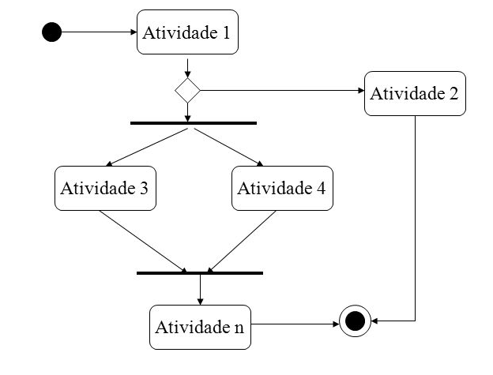
1 - Diagramas UML A – Diagrama de Atividades ( “Fluxograma”)

Slide 4
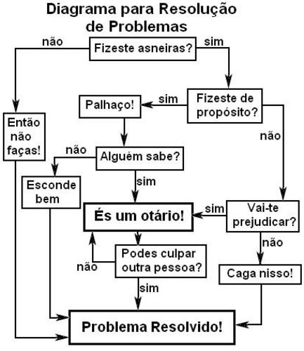
1 - Diagramas UML A – Diagrama de Atividades ( “Fluxograma”)

Slide 5
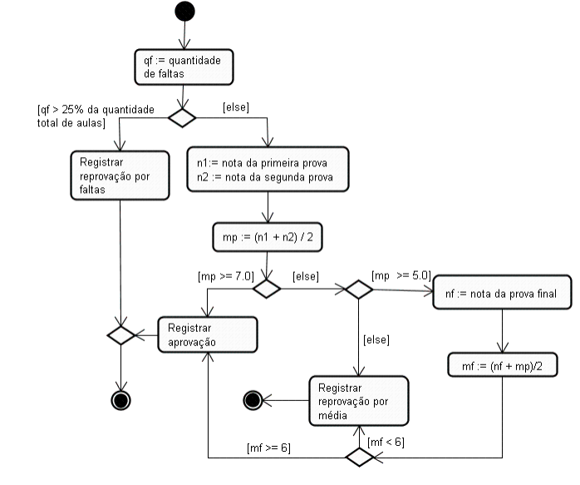
1 - Diagramas UML A – Diagrama de Atividades ( “Fluxograma”)

Slide 6
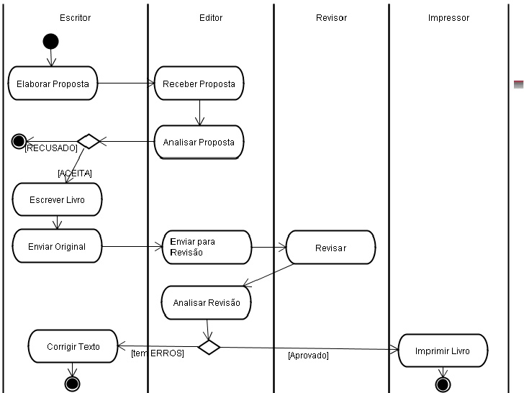
1 - Diagramas UML A – Diagrama de Atividades ( “Swim Lanes”)

Slide 7
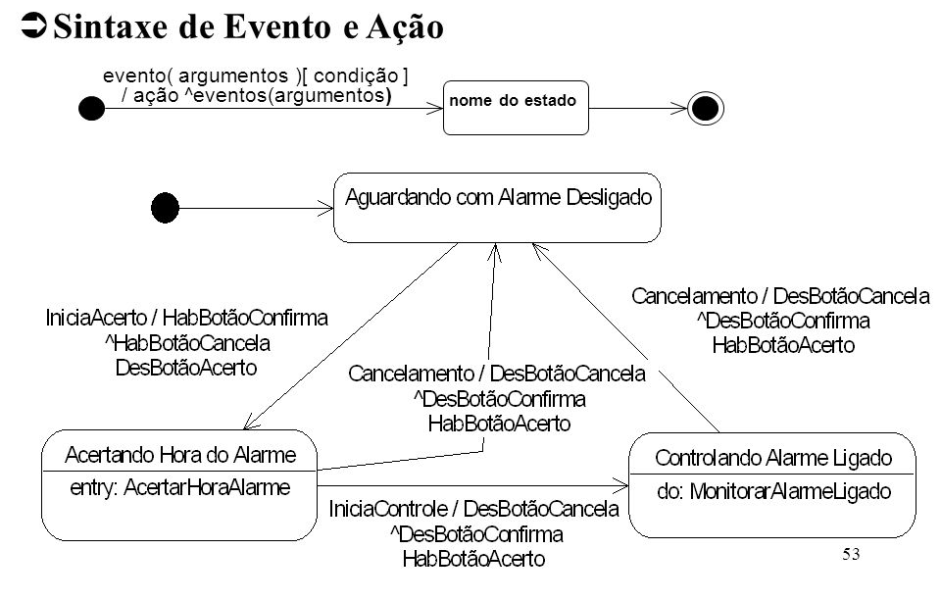
1 - Diagramas UML B – Diagrama de Estados

Slide 8
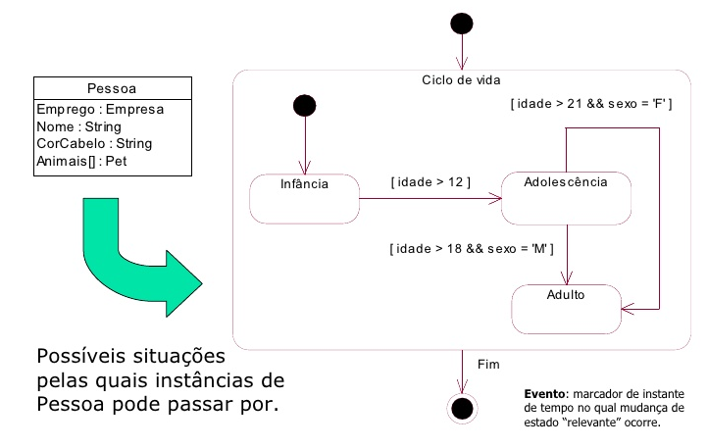
1 - Diagramas UML B – Diagrama de Estados

Slide 9
1 - Diagramas UML B – Diagrama de Estados

Slide 10
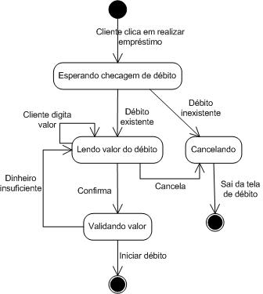
1 - Diagramas UML B – Diagrama de Estados

Slide 11
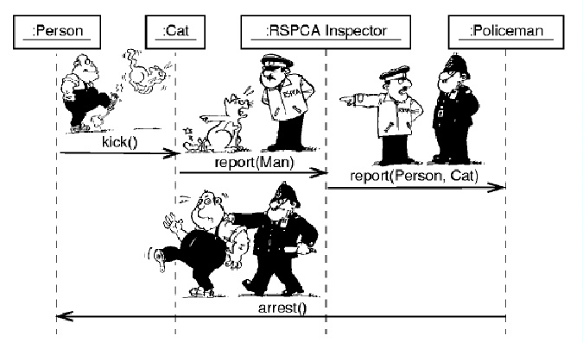
1 - Diagramas UML C – Diagrama de Sequência

Slide 12
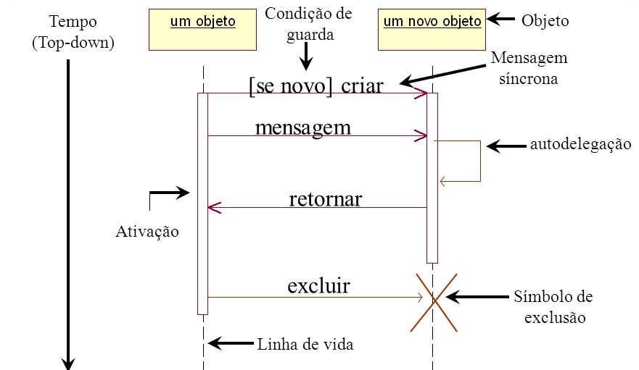
1 - Diagramas UML C – Diagrama de Sequência

Slide 13
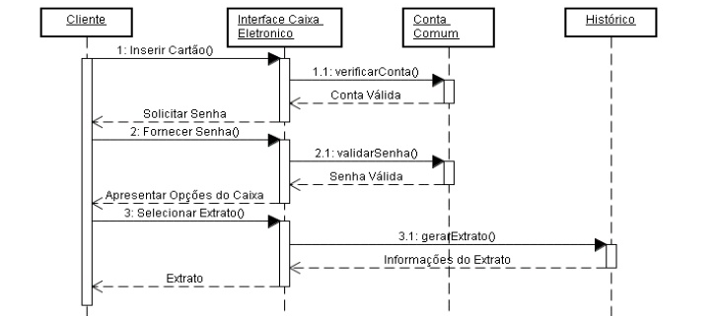
1 - Diagramas UML C – Diagrama de Sequência
Chamada
Síncrona

Slide 14
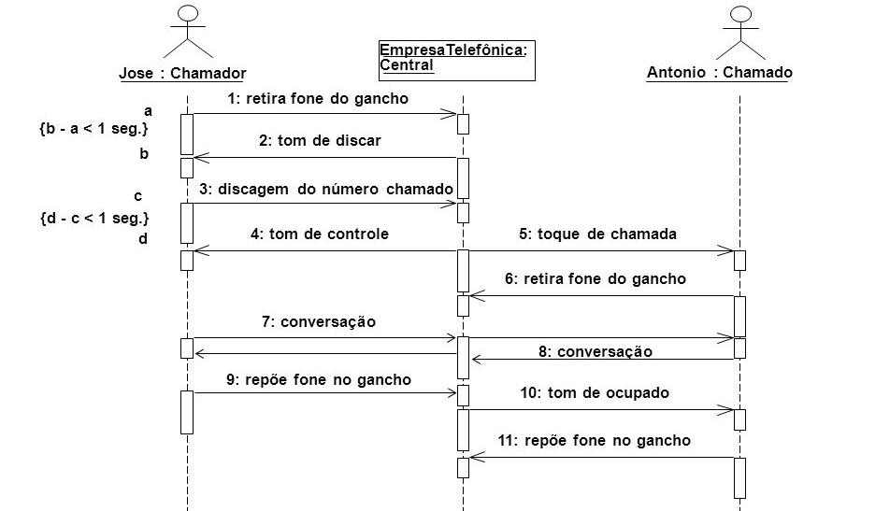
1 - Diagramas UML C – Diagrama de Sequência
<Objeto>:<Classe>
Chamada Assíncrona

Slide 15
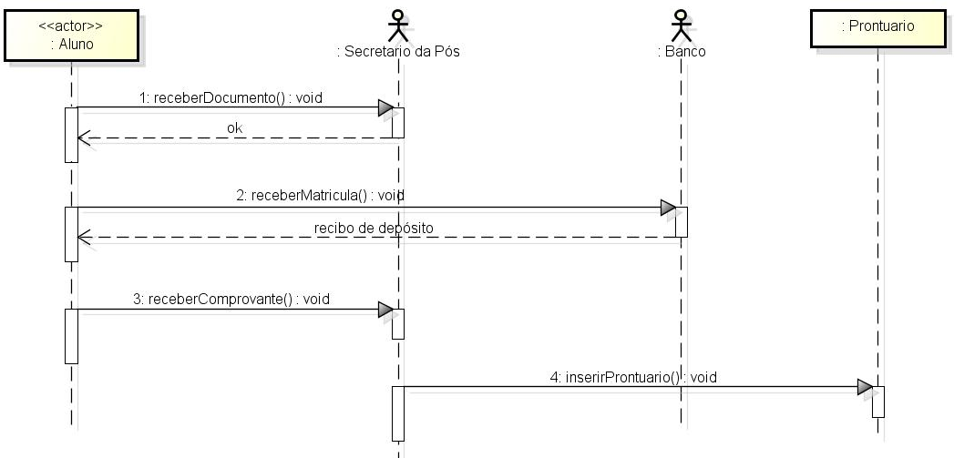
1 - Diagramas UML C – Diagrama de Sequência

Slide 16
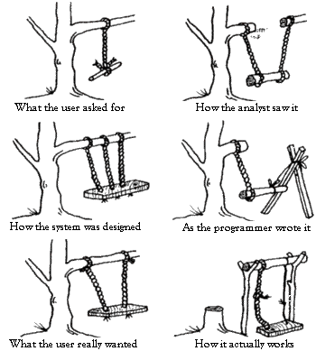
Padrões de projeto Auxiliar nas formas “mais usadas”

Slide 17
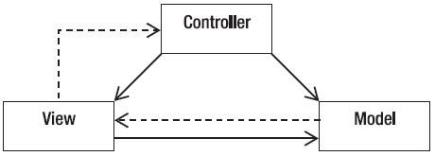
Padrões de projeto 1 – “Model – View – Controler” (MVC)

Slide 18
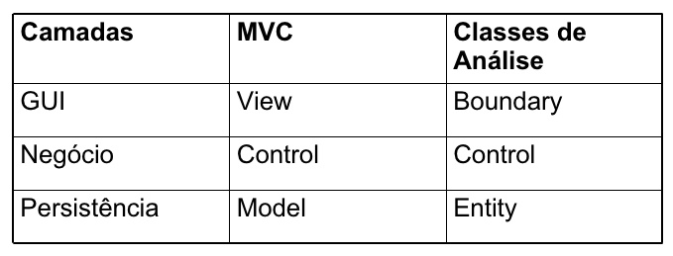
Padrões de projeto 1 – “Model – View – Controler” (MVC)

Slide 19
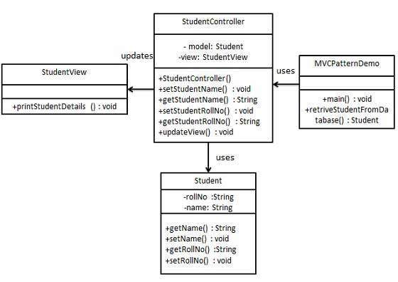
Padrões de projeto 1 – “Model – View – Controler” (MVC)

Slide 20
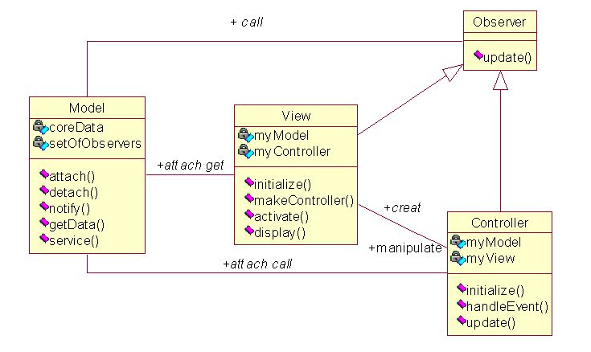
Padrões de projeto 1 – “Model – View – Controler” (MVC)

Slide 21
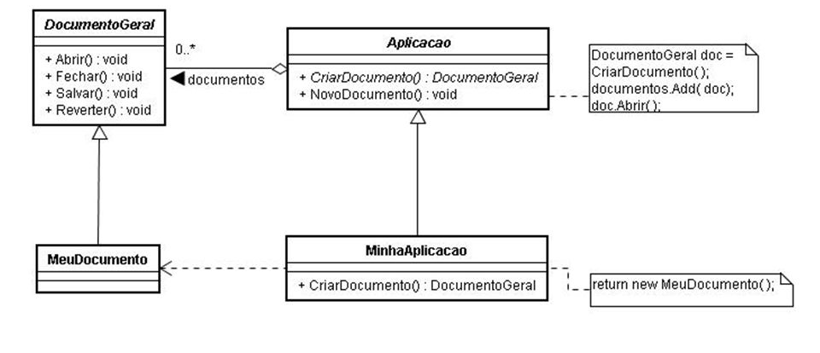
Padrões de projeto 2 – “Factory” – Classes Abstratas → Objetos Abstratos

Slide 22
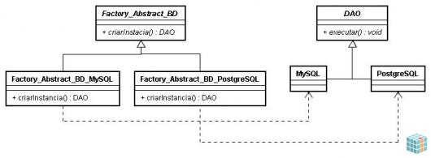
Padrões de projeto 2 – “Factory” – Classes Abstratas → Objetos Abstratos

Slide 23
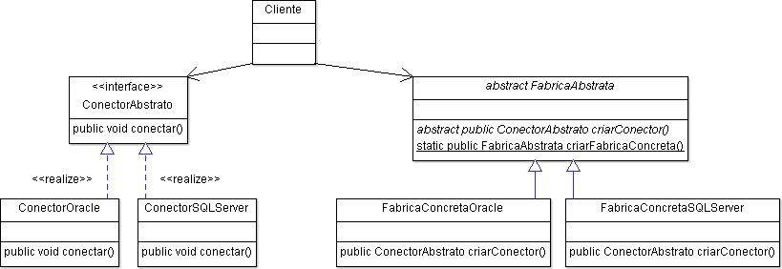
Padrões de projeto 2 – “Factory” – Classes Abstratas → Objetos Abstratos

Slide 24
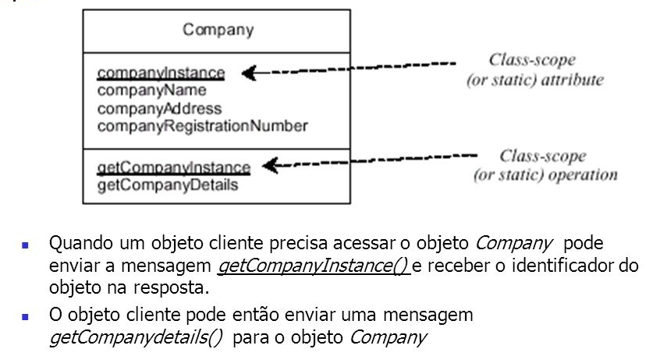
Padrões de projeto 3 – “Singleton”

Slide 25
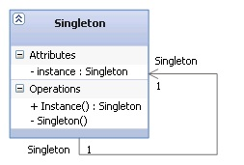
Padrões de projeto 3 – “Singleton”

Slide 26
Análise e Projeto de Sistemas Aula 6 – Exercício Prático em Sala
Formar grupos de 3 (Max 4)
Utilizar o exercício da aula 4
Escolha um caso de uso e faça um Diagrama de Atividades
Escolha um caso de uso e faça um Diagrama de Estados
Escolha um caso de uso e faça um Diagrama de Sequencia
Escolha um componente e aplique o padrão MVC
Escolha um componente e aplique o padrão Factory
Escolha um componente e aplique o padrão Singleton

Slide 27
Análise e Projeto de Sistemas Aula 4 – Exercício Prático em Sala – Definição do sistema
“O objetivo do Sistema será uma ferramenta de apoio aos criticos e profissionais de cinema, televisão e teatro manipular e armazenar filmes, series e peças junto com críticas (de vários outros críticos), avaliações, frases famosas, atores, diretores, midias(DVD, Fita, digital,etc) e localização”

Slide 28
Análise e Projeto de Sistemas Aula 4 – Exercício Prático em Sala – Requisitos de Negócios
BR1 - O usuário deverá poder manipular com filmes para cinema ou televisão, seus atores, personagens, produtores e diretores, assim como indicar frases famosas, quem disse e relacionar com outros filmes.
BR2 - O Sistema deve poder manpular com series de TV, assim como seus episódios, atores e criadores.
BR3 - O Sistema deve manipular com peças de teatro e suas criticas, assim como seus atores e diretores
BR4 - Os usuários deverão poder escrever e manipular com críticas suas ou de outros.
BR5 - O Sistema deve poder manipular com criticos
BR6 - O usuário deve poder relacionar atores, diretores e criadores entre os vários filmes, series de TV e peças de teatro.
BR7 - O usuário deve poder usar o Sistema para gerenciar as versões em midia (DVD, fita, etc) em sua biblioteca
BR8 – Os usuários devem poder publicar suas criticas e disponibilizar para o público.
BR9 – Esse Sistema deve poder ser usado em plataformas móveis (aplicativos de cellular e tablet)

